Slide 1
RAG問答系統成果報告
Presenter:
鄭博涵 鄭竹淇

Slide 2
目錄
使用流程概要----------------------------p03
檢索模式---------------------------p05
UI介面更新(將知識庫建立與問答過程分離)--p09
Demo 加程式碼展示 ------------------p14

Slide 3
使用流程概要

Slide 4
使用流程概要
1. 使用者進入「知識庫建立」頁面，選擇或建立資料庫
2. 上傳檔案，系統自動轉成向量並建立資料庫
3. 進入「問答介面」，選擇已有資料庫並設定模型參數
4. 輸入問題，系統檢索相關向量並呼叫 LLM 生成回答
5. 查看回答及來源段落，確認結果與依據

Slide 5
檢索模式

Slide 6
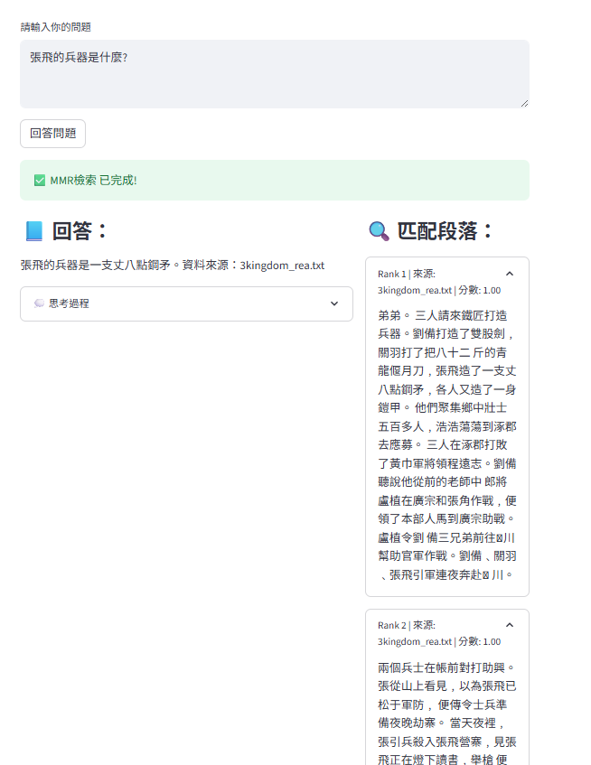
檢索模式 - MMR
What is MMR: 如果一個 chunk 跟已選的 chunk 很相似，MMR 就會降低它的分數，以降低它被選到的機率, 確保結果之間資訊不會太重複, 增加多樣性
加入MMR後結果如右圖, 若有兩個很相關的文件的話,他會把其中一個去掉 (3kingdom_rea.txt 和 3kingdom_fak.txt)

Slide 7
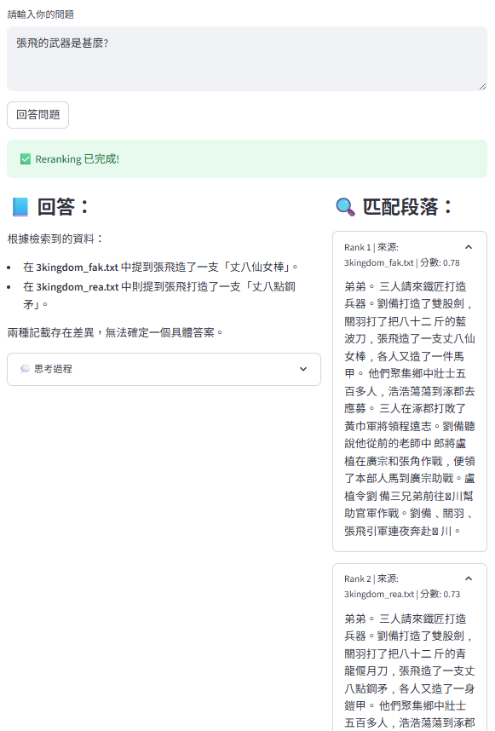
檢索模式 - Reranking
What is Reranking? 先用向量檢索撈出一批候選段落, 再用專門的reranking模型幫它們評分, 最終回傳reranking model評分中分數最高的前幾名chunk 理論上可以解決只靠文本相似度的問題
加入Reranking後 如右圖 檢索效果有提升

Slide 8
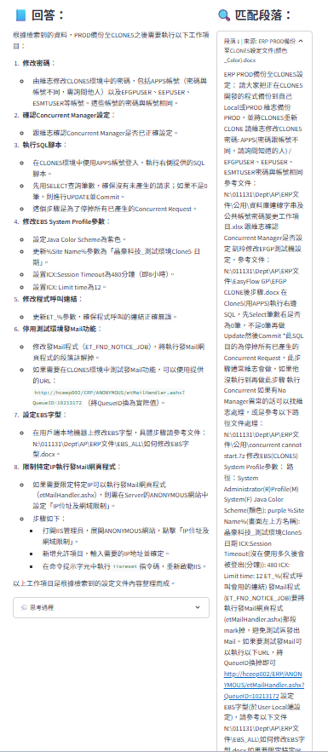
檢索模式 – Custom RAG
Custom RAG:
因為在多檔案且user關鍵字都跟不同檔案高度相關的情況下, 會檢索到不同檔案的資料, 導致無法回答完整檔案裡的內容
因此我們可以在做reranking後取第一名或前幾名的chunk, 將他所在的整個文檔內容餵給LLM
結果如右圖, 在上傳36個檔案的情況下, Reranking 仍成功檢索到正確的檔案, 並讓LLM生成內容

Slide 9
UI界面更新

Slide 10
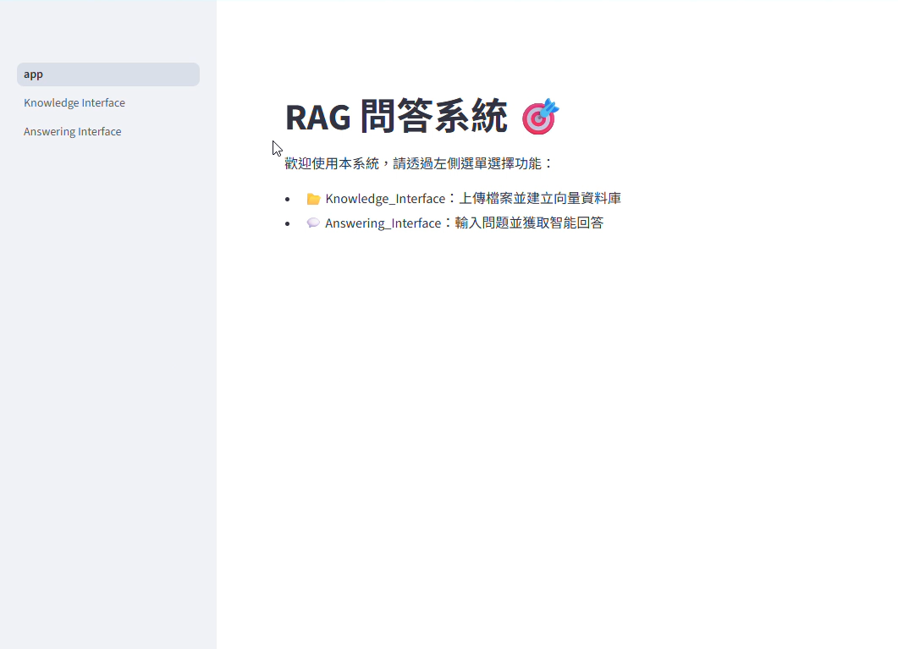
UI 介面更新 (1)
將建立知識庫和問答步驟分開來, 並將已經建好的知識庫保存起來
-> 這樣就不用每次問答時都重新建立知識庫

Slide 11
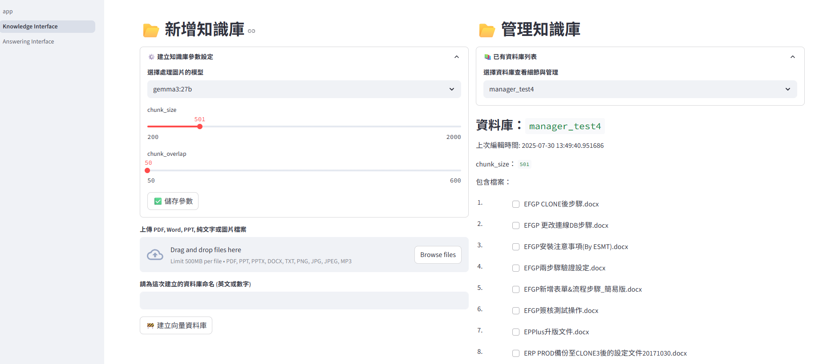
UI 介面更新 (2)
在管理知識庫頁面中 可以新增及管理知識庫
可以調整自己想要的chunk_size和chunk_overlap

Slide 12
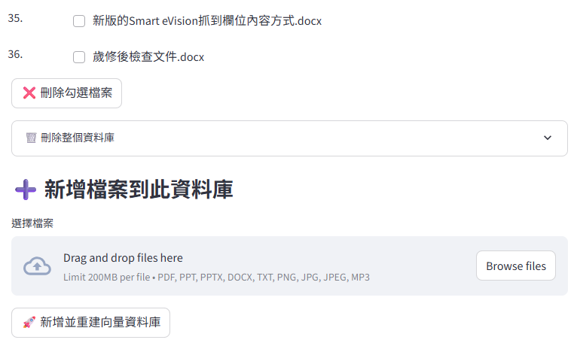
UI 介面更新 (3)
在管理知識庫中, 能對於已預先建好的知識庫進行檔案增減

Slide 13
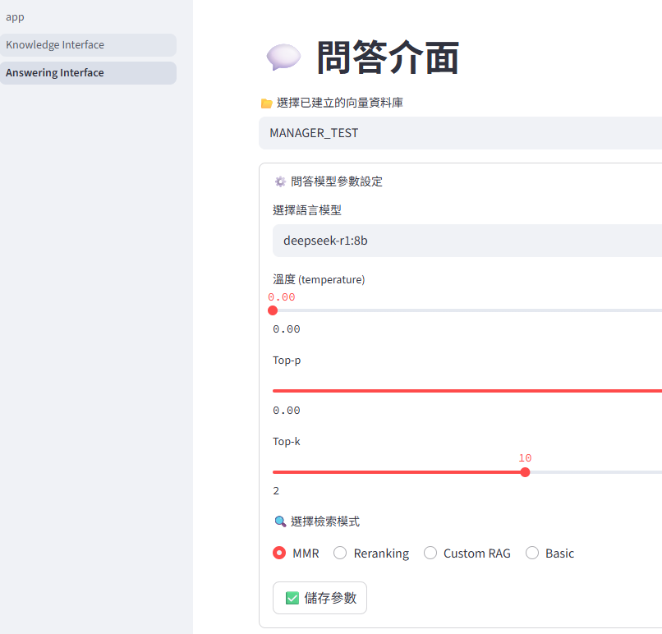
UI介面更新 (4)
在問答介面中, 使用者可以自行選擇想要用哪種檢索模式 Basic意思是不加Reranking 以及MMR, 只使用向量資料庫的相似比對

Slide 14
Demo + 程式碼展示

